Slide 1

SĂ-L CUNOAȘTEM PE DUMNEZEU
Studiul 2 pentru 11 aprilie 2026

Slide 2
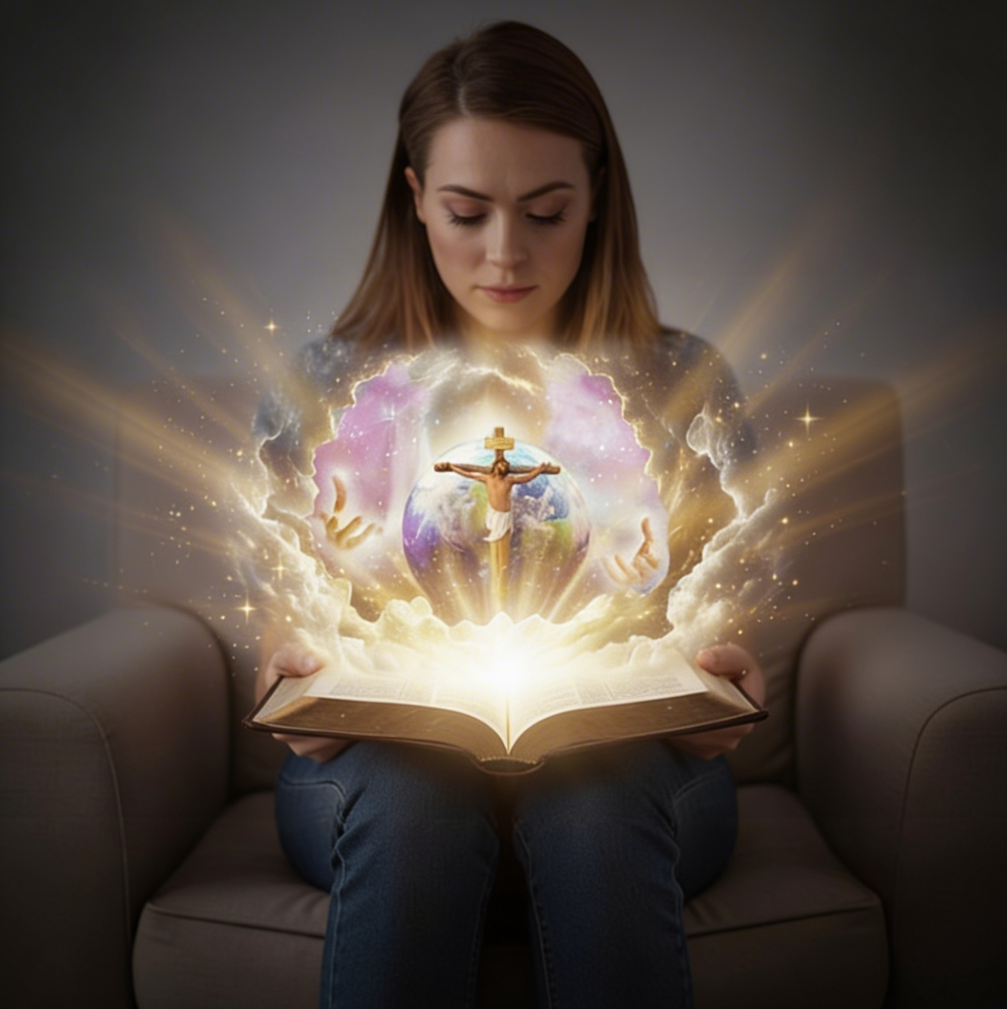
“Și viața veșnică este aceasta: să Te cunoască pe Tine, singurul Dumnezeu adevărat, și pe Isus Hristos pe care L-ai trimis Tu.”
(Ioan 17:3)

Slide 3
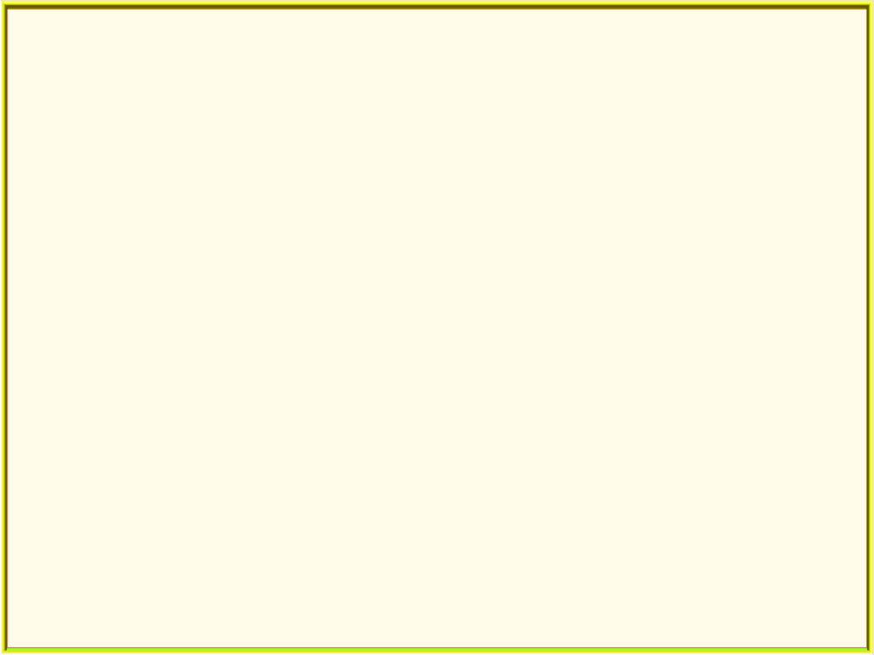
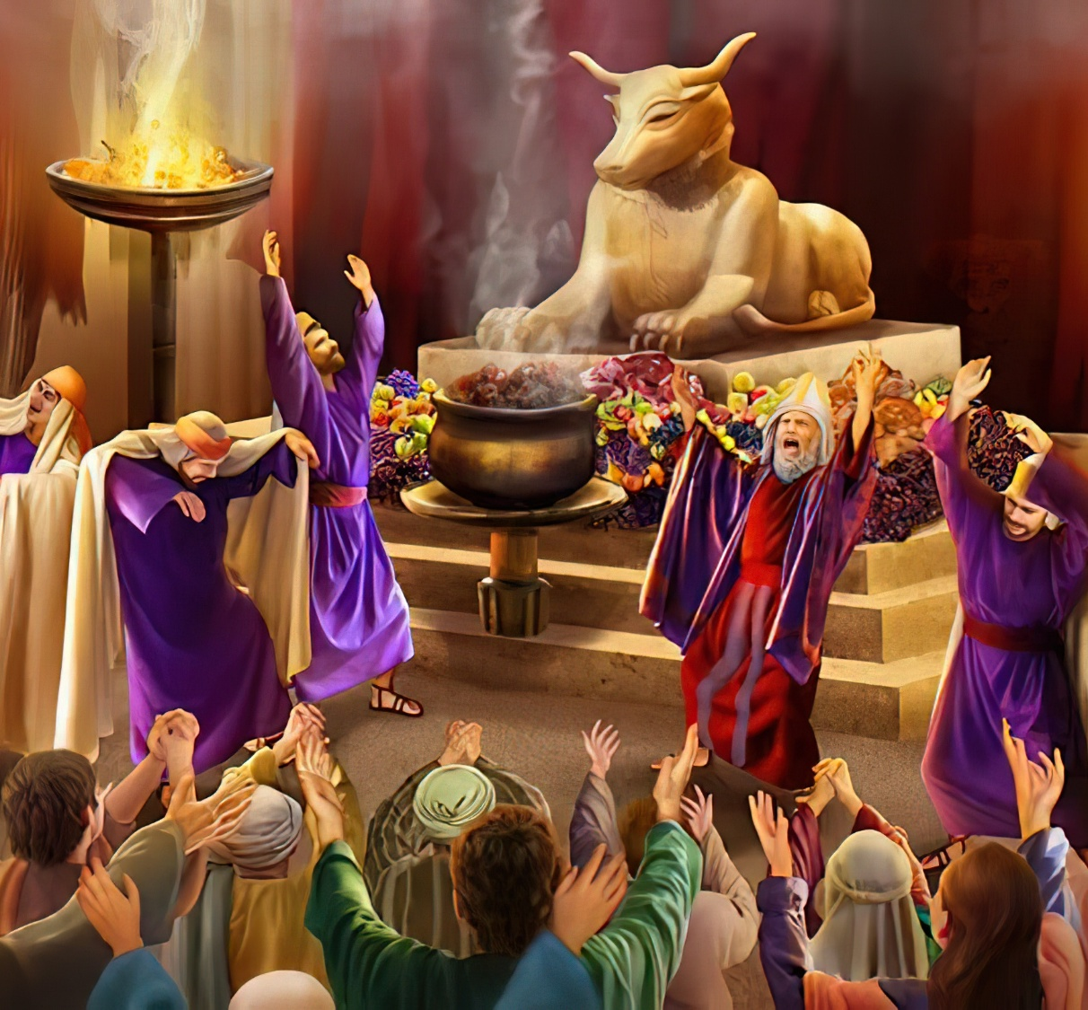

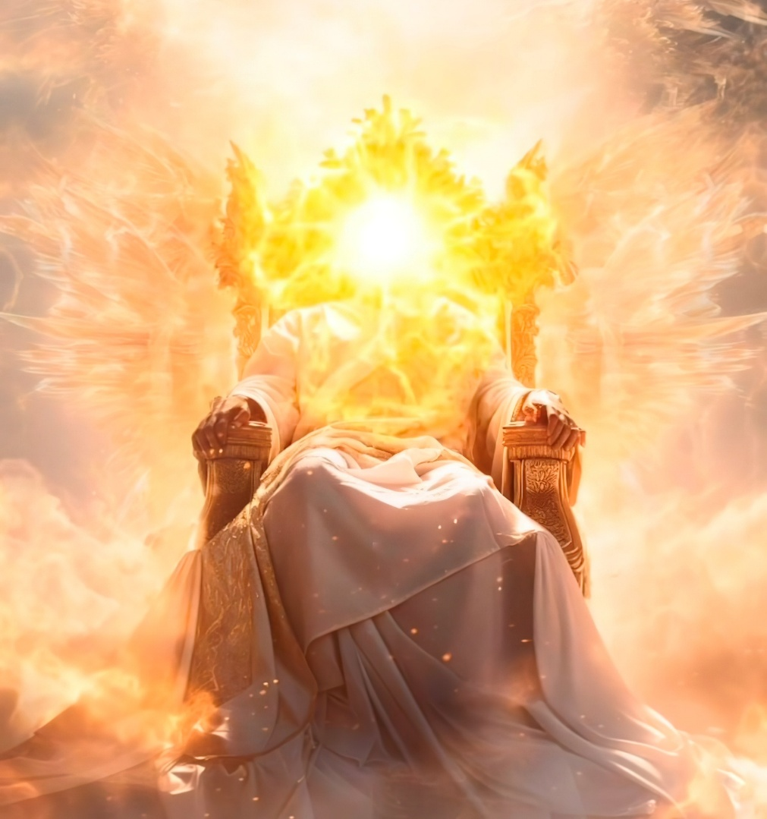

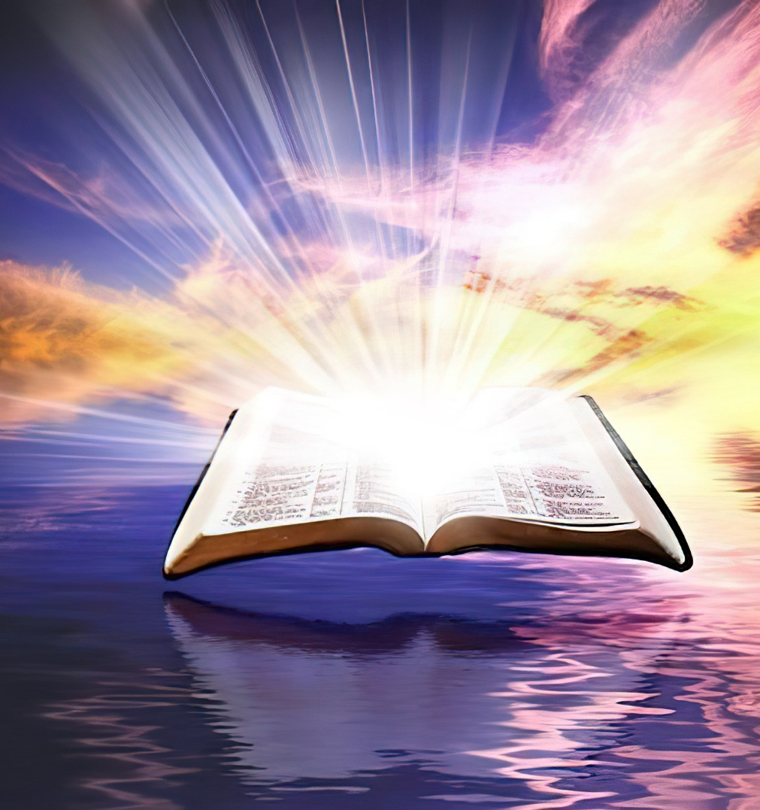






Înțelegerea noastră despre Dumnezeu a fost coruptă de păcat. S-au făcut încercări de a-L reprezenta în idoli în formă de animale sau oameni. El a fost portretizat ca fiind capricios sau tiranic. În cele din urmă, omenirea și-a creat o imagine a lui Dumnezeu după asemănarea sa.
Dar cum este Dumnezeu cu adevărat? Este El atât de măreț încât înțelegerea Lui este dincolo de înțelegerea noastră? Cu siguranță, oricât de mult ne-am strădui, mintea noastră nu-L poate înțelege pe Dumnezeu. Avem nevoie de ajutor.
Dar ajutorul a sosit. Vrei să știi cum este El? În Biblie, avem adevărata revelație a naturii lui Dumnezeu.
Atributele lui Dumnezeu.
Caracterul lui Dumnezeu:
  Dumnezeu este sfânt.
  Dumnezeu este dragoste.
Să-L cunoaștem pe Dumnezeu:
  Dumnezeu descoperit în creațiune.
  Dumnezeu descoperit în Isus(Emanuel).

Slide 4


ATRIBUTELE LUI DUMNEZEU

Slide 5
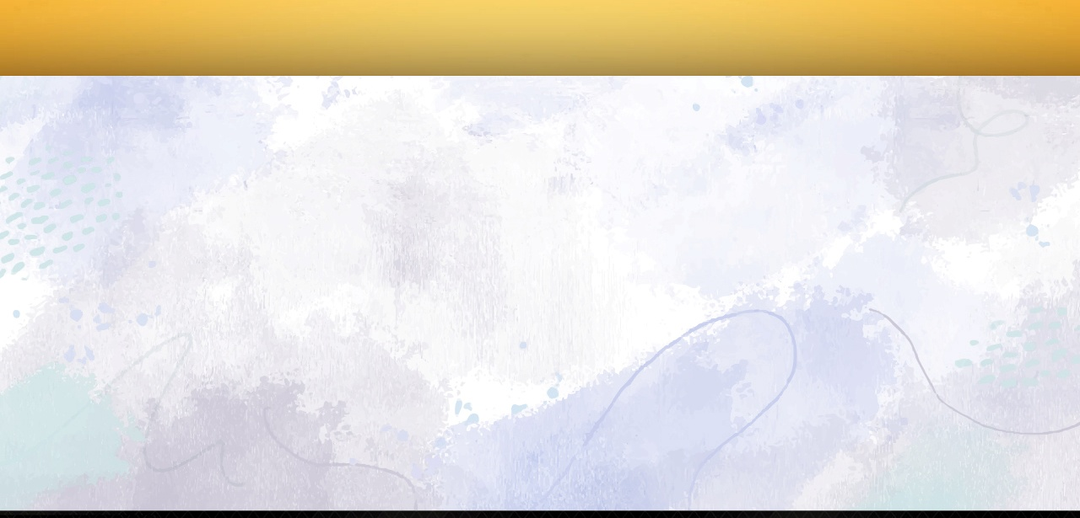

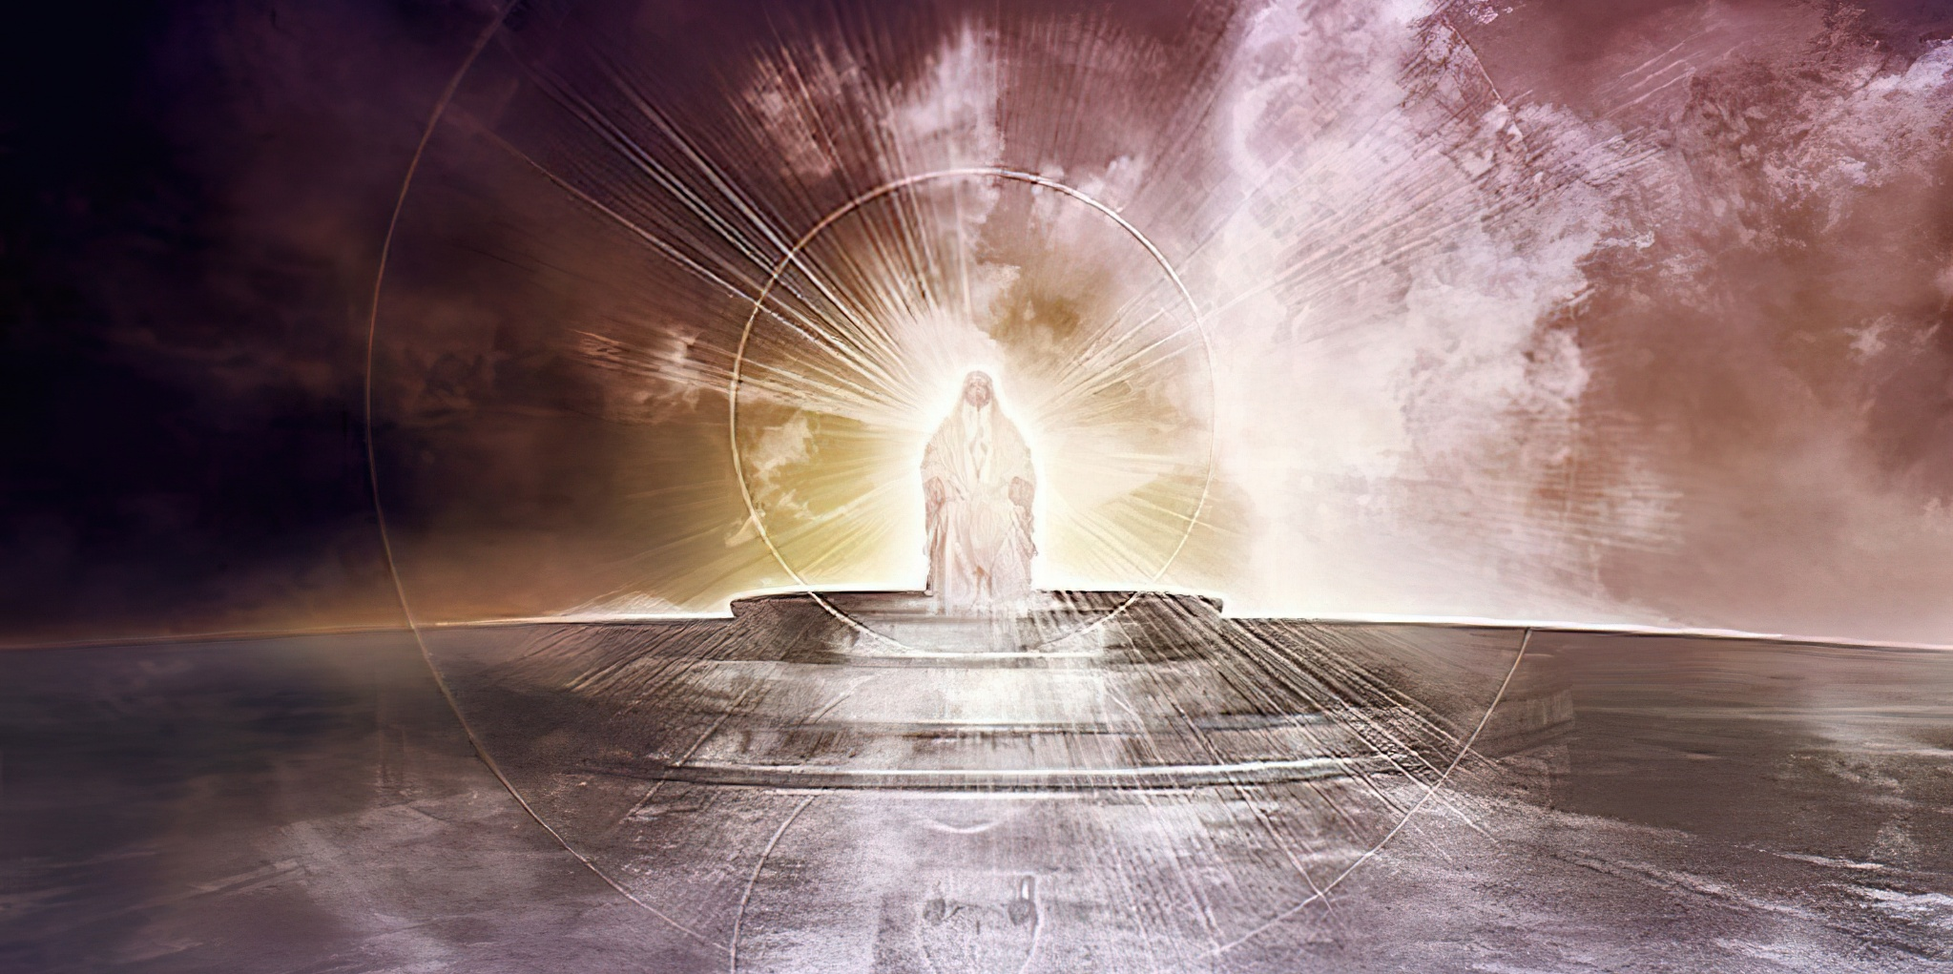
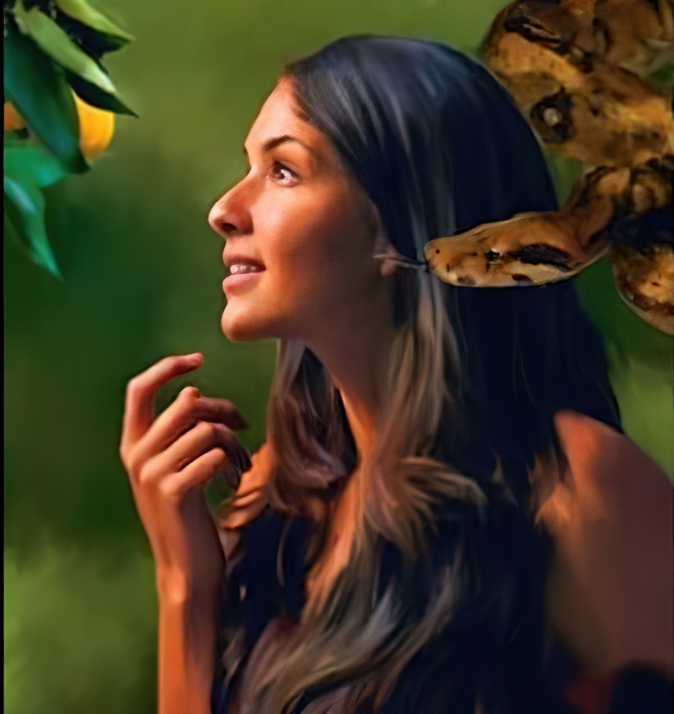
“Doamne Dumnezeul oștirilor, cine este puternic ca Tine, Doamne! Și credincioșia Ta Te înconjoară.” (Psalm 89:8)
ATRIBUTELE LUI DUMNEZEU
Biblia oferă cea mai fidelă, clară și consecventă imagine a lui Dumnezeu. Una dintre modalitățile prin care ne permite să-L cunoaștem este prin atributele Sale.
CÂTEVA ATRIBUTE ALE LUI DUMNEZEU
Drept (Psalm 11:7)
Milos (Deuteronom 4:31)
Răbdător și consolator (Romani 15:5)
Plin de har (Romani 3:24)
Iertător (Psalm 86:5)
Regesc (Psalm 47:8)
Veșnic (Geneza 21:33)
Atotputernic (Geneza 17:1)
Omniscient (1 Ioan 3:20)
Cunoascător al viitorului (Isaia 46:10)
La rândul său, Satana a încercat de la început să denatureze caracterul lui Dumnezeu, prezentându-L ca un Dumnezeu egoist, care își caută doar binele (Gen. 3:4-5).

Slide 6
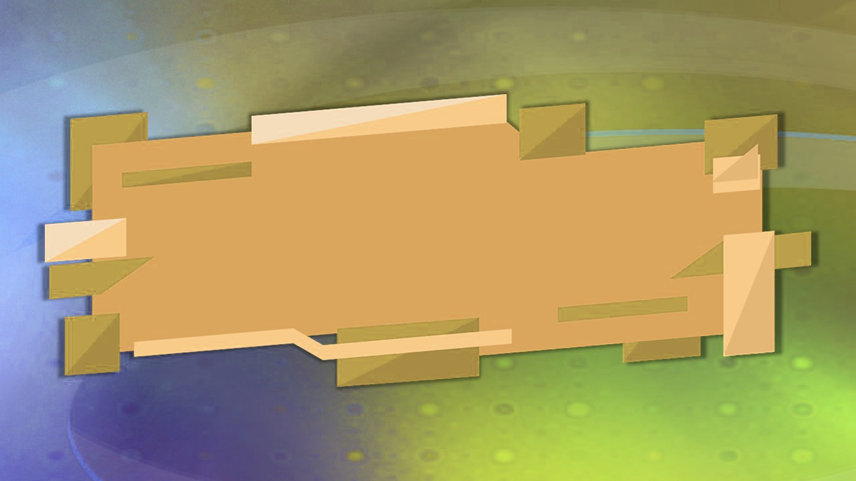
CARACTERUL LUI DUMNEZEU

Slide 7

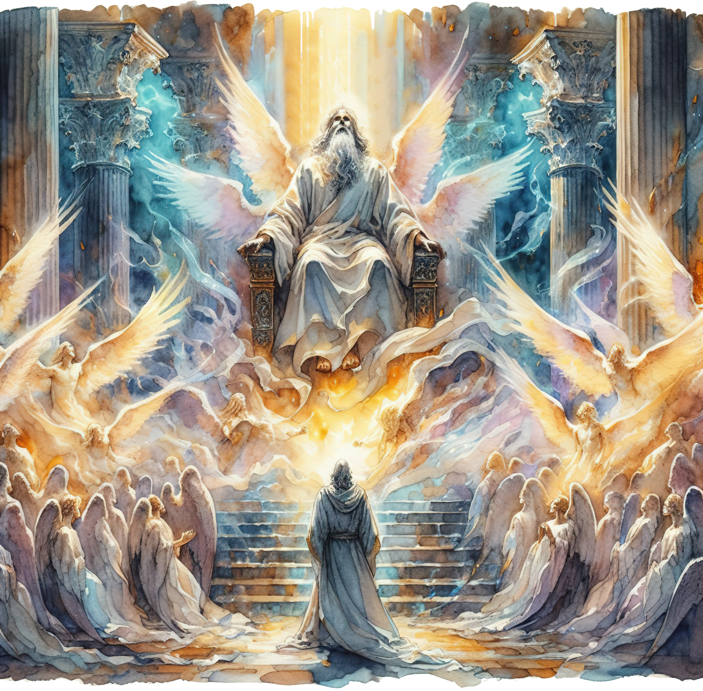
DUMNEZEU ESTE SFÂNT
“Strigau unul la altul și ziceau: „Sfânt, sfânt, sfânt este Domnul oștirilor! Tot pământul este plin de mărirea Lui!” (Isaia 6:3)
Îngerii care stau lângă Dumnezeu Îl laudă numind „Sfânt, sfânt, sfânt” (Isaia 6:3; Apocalipsa 4:8). Acest atribut este atât de intrinsec legat de caracterul Său, încât Isaia îl folosește ca nume propriu al lui Dumnezeu: „zice Cel Sfânt” (Isaia 40:25; 57:15).
Ce înseamnă să fii sfânt? Înseamnă să fii consacrat, pus deoparte, curat. Suntem sfinți atunci când ne îndepărtăm de rău și facem lucrarea pe care Dumnezeu ne-a încredințat-o (Num. 15:40; Lev. 11:44; 1 Petru 2:9).
Dar cum se aplică aceasta la Dumnezeu? El este complet separat de rău și nu are nicio legătură cu păcatul.
Aceasta înseamnă că, deoarece El este Sfânt, dragostea Lui este sfântă, pură și lipsită de egoism. Deoarece El este Sfânt, omnipotența Lui este sfântă, pură și lipsită de egoism. Toate atributele Sale sunt impregnate de sfințenie și puritate.

Slide 8

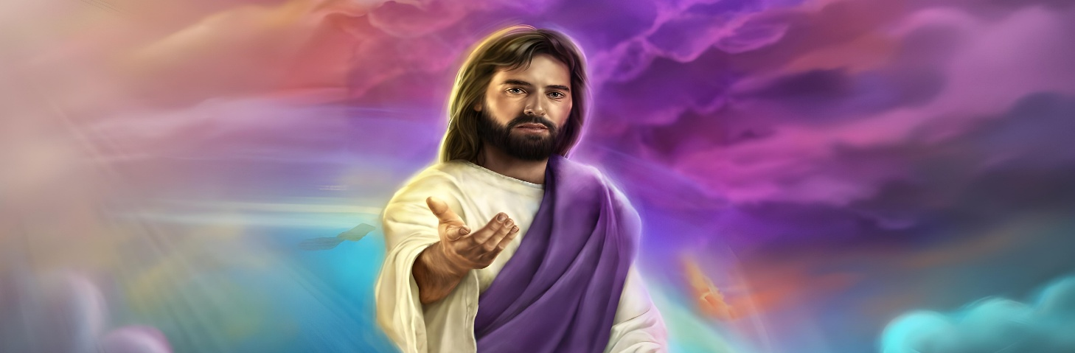
DUMNEZEU ESTE DRAGOSTE
“Și noi am cunoscut și am crezut dragostea pe care o are Dumnezeu față de noi. Dumnezeu este dragoste; și cine rămâne în dragoste rămâne în Dumnezeu, și Dumnezeu rămâne în el.” (1 Ioan 4:16)
Dumnezeu nu numai că are dragoste sau împarte dragoste (deși face ambele lucruri), ci „Dumnezeu ESTE dragoste” (1 Ioan 4:8, 16). La fel ca sfințenia, dragostea este o parte intrinsecă a naturii divine.
Din dragoste, El a creat omenirea bărbat și femeie și le-a „poruncit” să se iubească unii pe alții (Geneza 2:24)
Din dragoste, când Adam și Eva au păcătuit, El i-a căutat și le-a dat speranță.(Gen. 3:9, 15)
Din dragoste, El a făcut un legământ cu Avraam și a promis binecuvântări pentru întreaga omenire (Gen. 26:4)
Din dragoste, El L-a dat pe Fiul Său – Isus Hristos – să moară pentru păcatele noastre (Ioan 3:16)
Cum pot răspunde iubirii Lui?
“Noi Îl iubim, pentru că El ne-a iubit întâi.” (1Ioan 4:19).
Notes:
SmartArt con imágenes grandes (los cuatro “por amor”)

Slide 9

SĂ-L CUNOAȘTEM PE DUMNEZEU

Slide 10



DUMNEZEU DESCOPERIT ÎN CREAȚIUNE
“Cerurile spun slava lui Dumnezeu, și întinderea lor vestește lucrarea mâinilor Lui.” (Psalm 19:1)
Biblia începe vorbind de Dumenzeu ca fiind אֱלֹהִ֑ים (elohim). Deși traducerea literală a acestui titlu este „Dumnezei”, este folosit la singular. Ceva de genul „La început, Dumnezeii au făcut cerurile și pământul” (Geneza 1:1).
Ni-L prezintă pe Creatorul care, prin Cuvânt [Isus Hristos] și cu intervenția Duhului, este puternic să aducă la lumină tot ce există (Gen. 1:1-3; Ioan 1:1-3 DHHe).
În Geneza, capitolul 2, este adăugat un nume personal pentru Dumnezeu: יְהוָ֥ה (Yahweh). Acum El nu spune pur și simplu: „Lasă să fie”. El îl ia pe om și îl modelează cu mâinile Sale. Dumnezeul cel puternic Se revelează ca un Dumnezeu personal, accesibil.
El ne atinge, ne vorbește, ne învață, ne oferă sarcini… ne iubește.

Slide 11

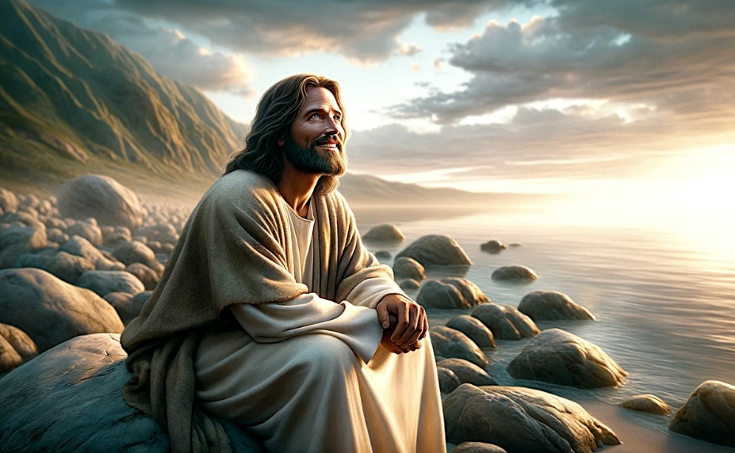
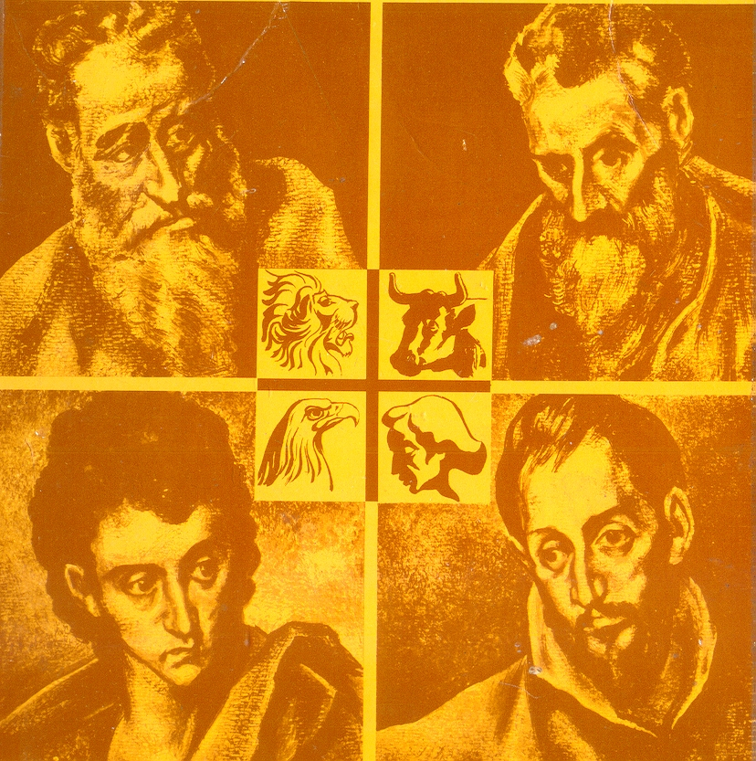
DUMNEZEU DESCOPERIT ÎN ISUS (EMANUEL)
“Nimeni n-a văzut vreodată pe Dumnezeu; singurul Lui Fiu, care este în sânul Tatălui, Acela L-a făcut cunoscut.” (Ioan 1:18)
Dacă vrem să știm cum este Dumnezeu, haideți să-L cunoaștem pe Isus. El este Dumnezeu întrupat (Ioan 1:14), care S-a revelat luând natură umană pentru a putea fi văzut și auzit de noi (Ioan 1:18; 14:9; 1 Ioan 5:20).
El a fost anunțat sub un nume profetic care indica scopul vieții sale: Emanuel, Dumnezeu cu noi (Isaia 7:14; Matei 1:23). Cei patru evangheliști ni-l prezintă în diferite aspecte.
Matei
De la un evreu pentru evrei
Marcu
De la un evreu pentru neamuri
Luca
De la unul dintre neamuri pentru neamuri
Ioan
De la un evreu pentru evrei și neamuri
Este Mesia care împlinețte ce s-a făgăduit
Totdeauna atent să slujească celor din jur
Uman și plin de compasiune
Dătătorul vieții fizice și spirituale

Slide 12

“Mulți au concepții false despre Dumnezeu și atributele Sale... Dumnezeu este un Dumnezeu al adevărului. Dreptatea și mila sunt atributele tronului Său. El este un Dumnezeu al iubirii, evlaviei și compasiunii tandre. Așa este El reprezentat în Fiul Său, Mântuitorul nostru. El este un Dumnezeu al răbdării și îndelungii răbdări. Dacă Ființa pe care o venerăm și al cărei caracter încercăm să-l imităm are aceste caracteristici, ne închinăm adevăratului Dumnezeu.”
E. G. W. (Dios nos cuida,n.tr. Dumnezeu ne poartă de grijă, 8 august)

